Slide 1

Integraal beheer en onderhoud Kosovo Tribunaal
Inlichtingenbijeenkomst
RVB – 22 mei 2025

Slide 2
Welkom
Kennismaking deelnemers/aanwezigen
Doel van de bijeenkomst
Doel van de aanbesteding
Vragen in de NvI
Telefoon graag op stil

Slide 3
Agenda
Welkom
Introductie KSC
Belang van Integraal Onderhoud
Aandachtpunten op locatie
Aanbesteding en planning
Kwaliteit van de Inschrijving
Contractteam en rollen
Rondleiding door het pand
Afsluiting

Slide 4
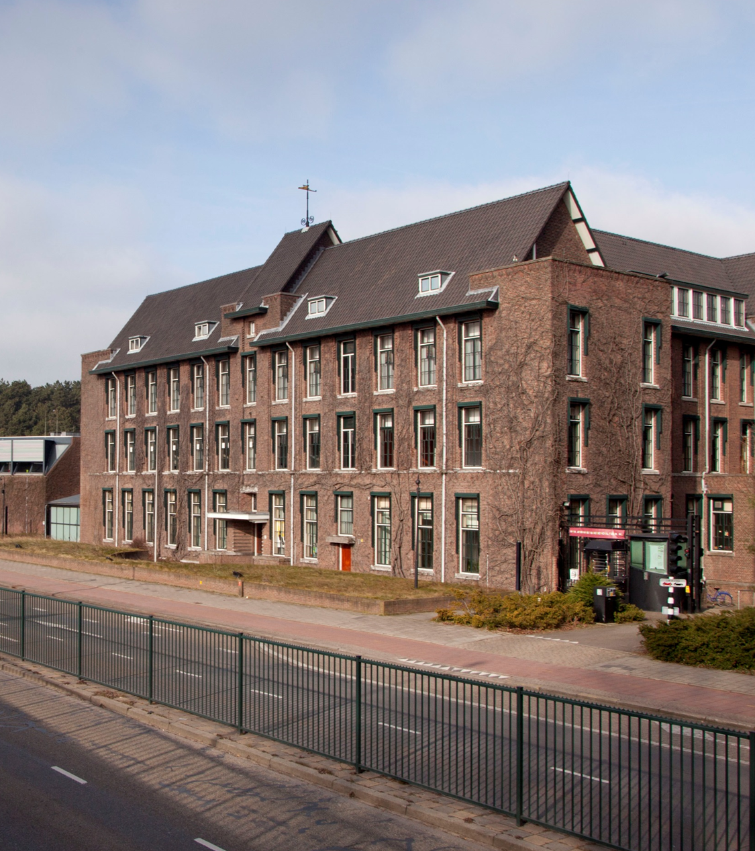
Het Kosovo tribunaal
Kosovo Specialist Chambers and Specialist Prosecutor’s Office
Opgericht in 2014
Onder EU verantwoordelijkheid
De berechting misdrijven in de Kosovaarse samenleving ligt zeer gevoelig, omdat mogelijke verdachten door delen van de Kosovaarse bevolking als vrijheidsstrijders worden gezien.

Slide 5
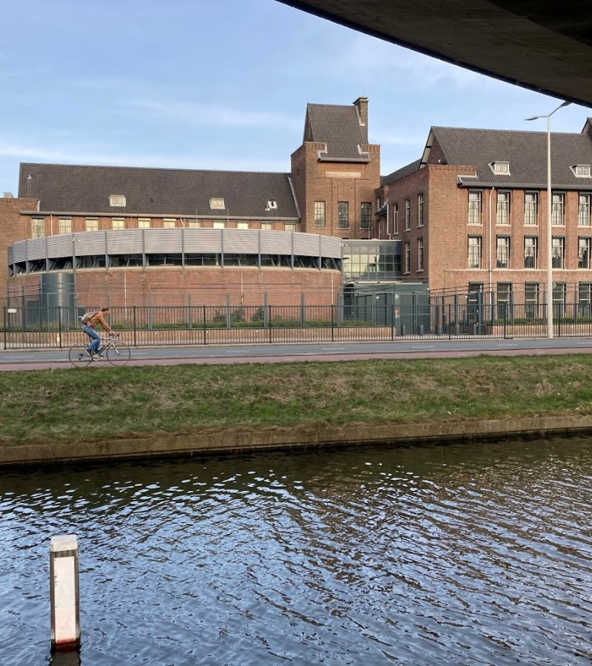
Het gebouw (1)
Doel van het gebouw:
Rechtspraak
voorbereiding voor de zitting
Kantoorwerkzaamheden
Ophoudfunctie
Zwaar beveiligd gebouw: drie gescheiden zones

Slide 6
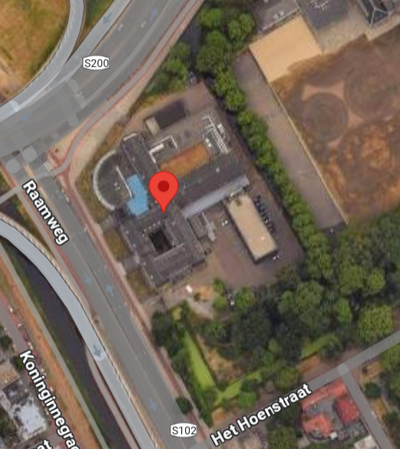
Het Gebouw (2)
13.500 m²
Oud schoolgebouw met twee uitbreidingen
Beschermd stadsgezicht
Kosovo Tribunaal is huurder
Rijksvastgoedbedrijf is eigenaar en verhuurder

Slide 7
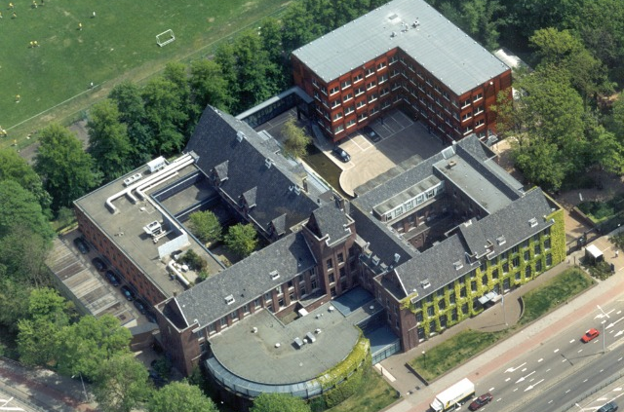
Belang van integraal onderhoud

Slide 8
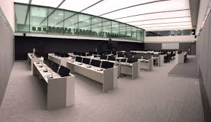
Aandachtspunten op locatie
    Toegangsprocedure
    Primaire proces
    Werken op gezette tijden

Slide 9
Aanbesteding en planning
Europese openbare procedure
Proces loopt via TenderNed;
Tussentijdse mogelijkheid voor het stellen van vragen via TenderNed
Looptijd van 5 jaar met optie tot verlenging van 5 maal 1 jaar
(Maximaal 10 jaar).

Slide 10
Beoordelen inschrijving
Gunning op basis van Beste Prijs KwaliteitsVerhouding
Prijs:
GC1 Inschrijvingssom, exclusief btw
Kwaliteit: Plan van Aanpak op basis van 4 gunningscriteria
Maximale Kwaliteitswaarde
GC2 Ongehinderde bedrijfsvoering van de gebruikers – 500.000 Euro
GC3 Borgen van een 24 uurs service organisatie – 500.000 Euro
GC4 Proceskwaliteit – 250.000 Euro
GC5 Informatieveiligheid en Cybersecurity – 250.000 Euro
Beoordelingscommissie: minimaal 3 teamleden

Slide 11
Planning
Verdere verloop planning aanbestedingsprocedure op hoofdlijnen
Omschrijving | Datum
Uiterste datum indienen verzoeken om nadere inlichtingen in geval van een gerechtvaardigd economisch belang of verduidelijkingsvragen | 3 juni 2025 - 09:00 uur
Publicatie Nota van Inlichtingen & beantwoording nadere inlichtingen in geval van een gerechtvaardigd economisch belang | 10 juni 2025
Sluitingsdatum indienen inschrijving | 23 juni 2025 - 09:00 uur
Verzenden voornemen tot gunningsbeslissing | 15 juli 2025
Einden beroepsperiode tegen gunningsbeslissing | 29 augustus 2025
Transitieperiode | 1 september t/m 31 december 2025
Ingangsdatum contract | 1 januari 2026

Slide 12

Kwaliteit van de inschrijving
Plan van Aanpak:
Logische opbouw
PDCA
Met oog voor de KSF, proces en
aantoonbaarheid van de geleverde kwaliteit
Realistisch
Samenwerking (o.a. communicatie)
Het plan van aanpak vormt de basis voor het kwaliteitsplan.

Slide 13
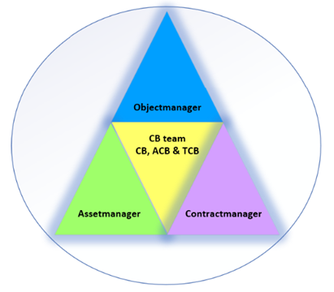
Contractteam en rollen
Contractbeheerder
Administratief contractbeheerder
Technisch contractbeheerder
Objectmanager
Contractmanager
Assetmanager
Maandelijks operationeel overleg
Contractoverleg per kwartaal
Escalaties

Slide 14

Einde presentatie

